Slide 1
PANI JESEŇ
OČAMI DETÍ

Slide 2
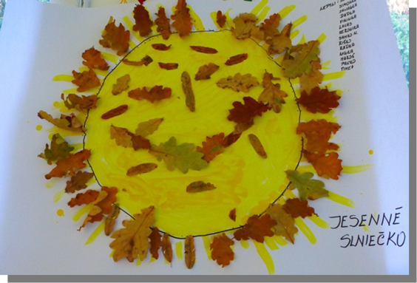
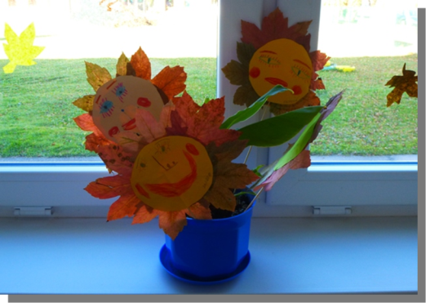
JESENNÉ
SLNIEČKO

Slide 3
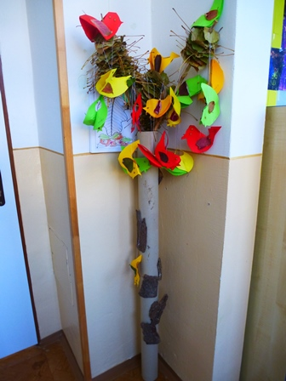
VTÁČÍ
KONCERT

Slide 4
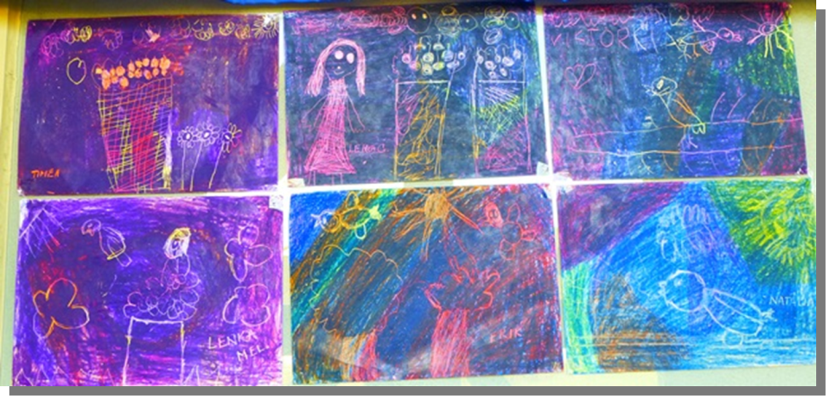
ROZLÚČKA –
O ROK DOVIDENIA

Slide 5
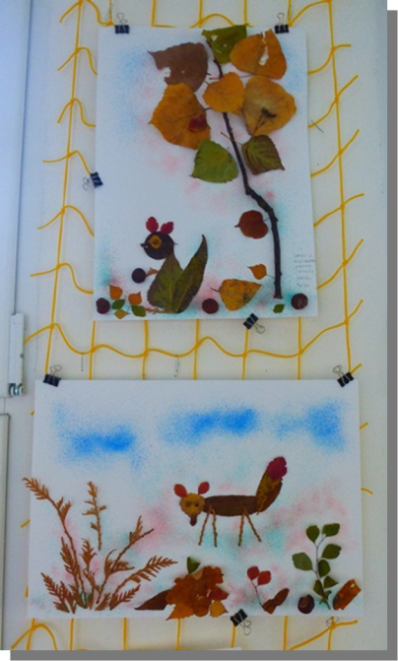
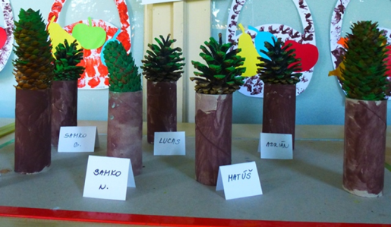
LESNÝM
CHODNÍČKOM

Slide 6
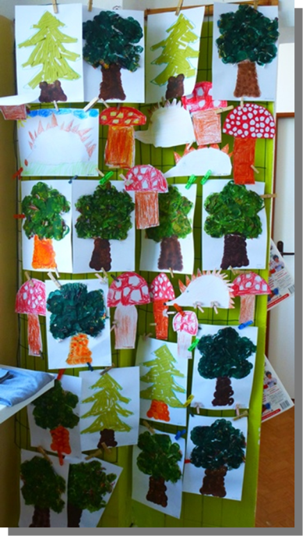
IHLIČNATÉ
A
LISTNATÉ
STROMY

Slide 7
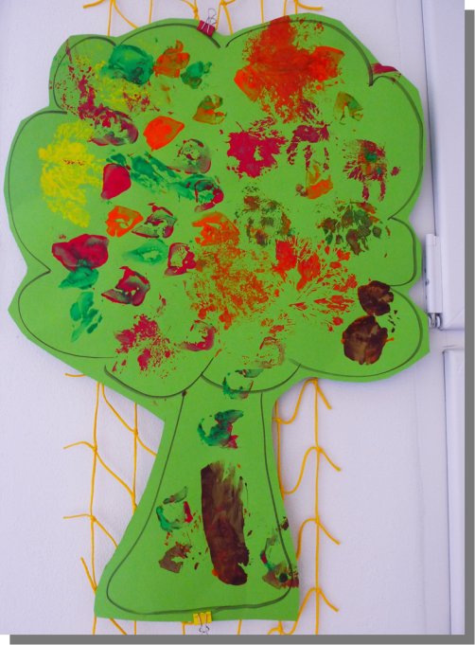
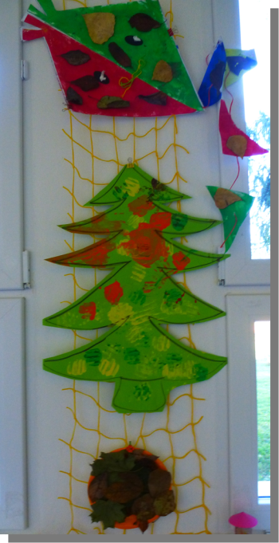

Slide 8
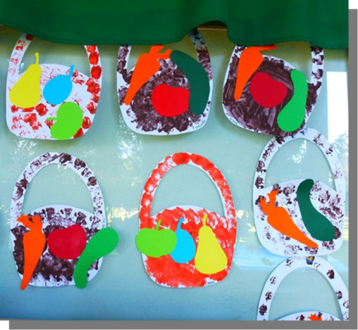
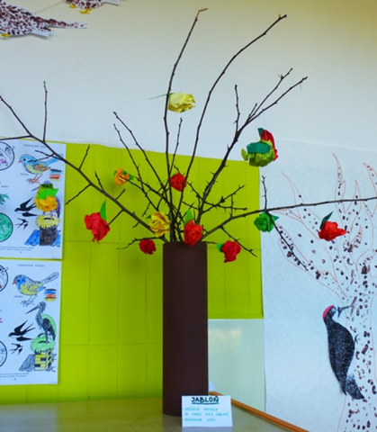
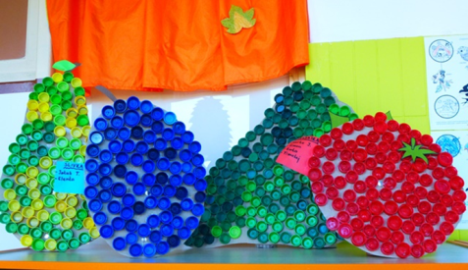
VITAMÍNY
ZO ZÁHRADY

Slide 9
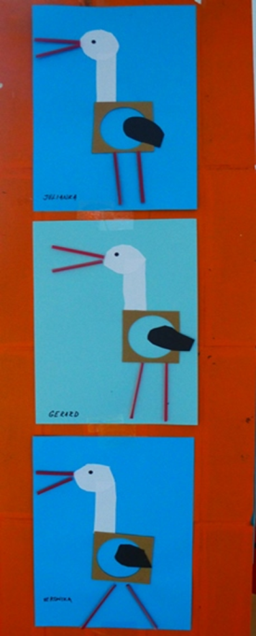
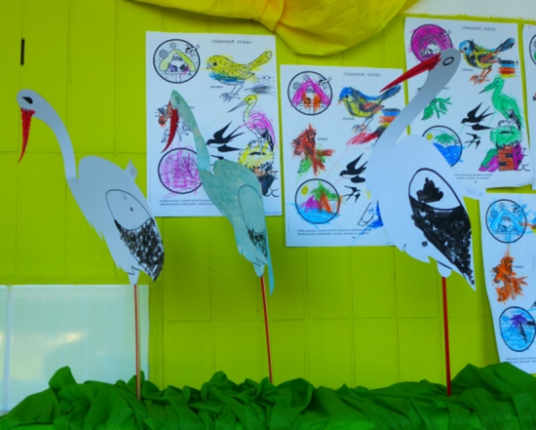
ČAKÁ NÁS
DLHÁ CESTA

Slide 10
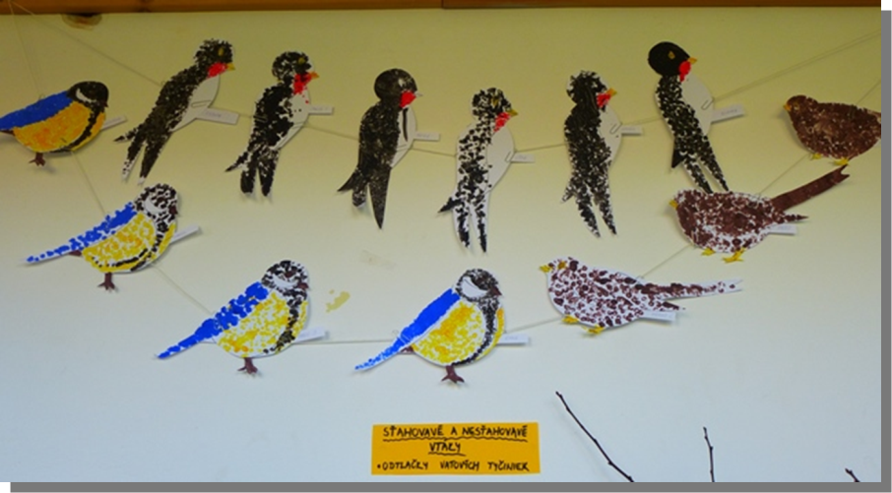
DOVIDENIA KAMARÁTI

Slide 11
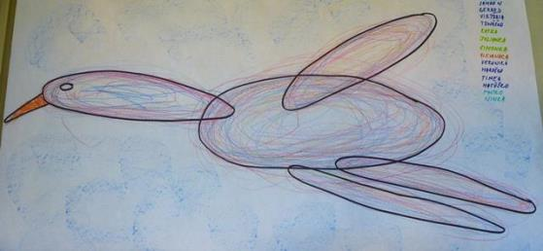
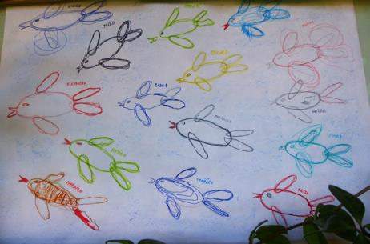
BUDEM VÁM UKAZOVAŤ
CESTU , HÚSKY !

Slide 12
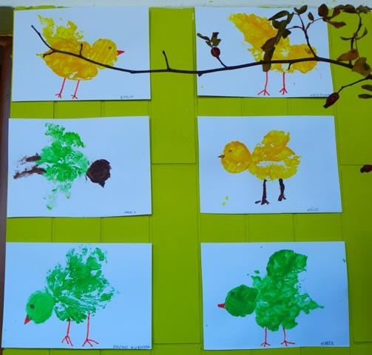
UŽ SME OSTALI SAMÉ

Slide 13
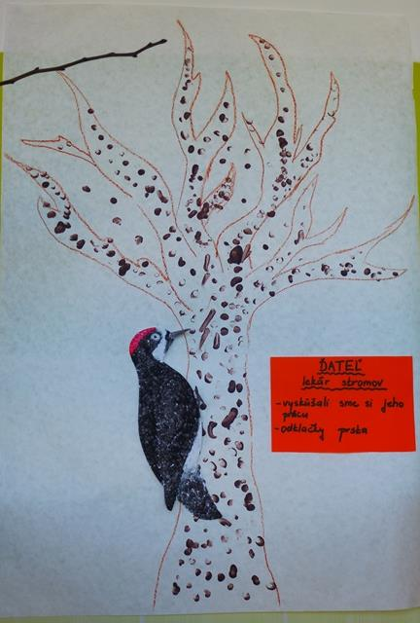
KDE ŤA BOLÍ,
KAMARÁT
STROM .....

Slide 14
SPRACOVALA : MARY
VYTVORILI : ŠIKOVNÉ RUKY
DETÍ CIRKEVNEJ MŠ,
STARÁ ĽUBOVŇA

